Slide 1
한글 사용을 위한 환경 설치법
한번만 하면 됨

Slide 2
C:\ProgramData\MySQL\MySQL Server 5.7\my.ini 파일에서
제일 아래쪽에 추가하고,
윈도우 좌측 하단에서 검색 – 서비스 – mysql57 – (자동을 마우스 우측키로 다시 시작 함)
[client]
Default-character-set = utf8
[mysqld]
init_connect=SET collation_connection = utf8_general_ci
init_connect=SET NAMES utf8
character-set-server = utf8
collation-server = utf8_general_ci
port =3306
[mysqldump]
default-character-set = utf8
[mysql]
default-character-set = utf8

Slide 3
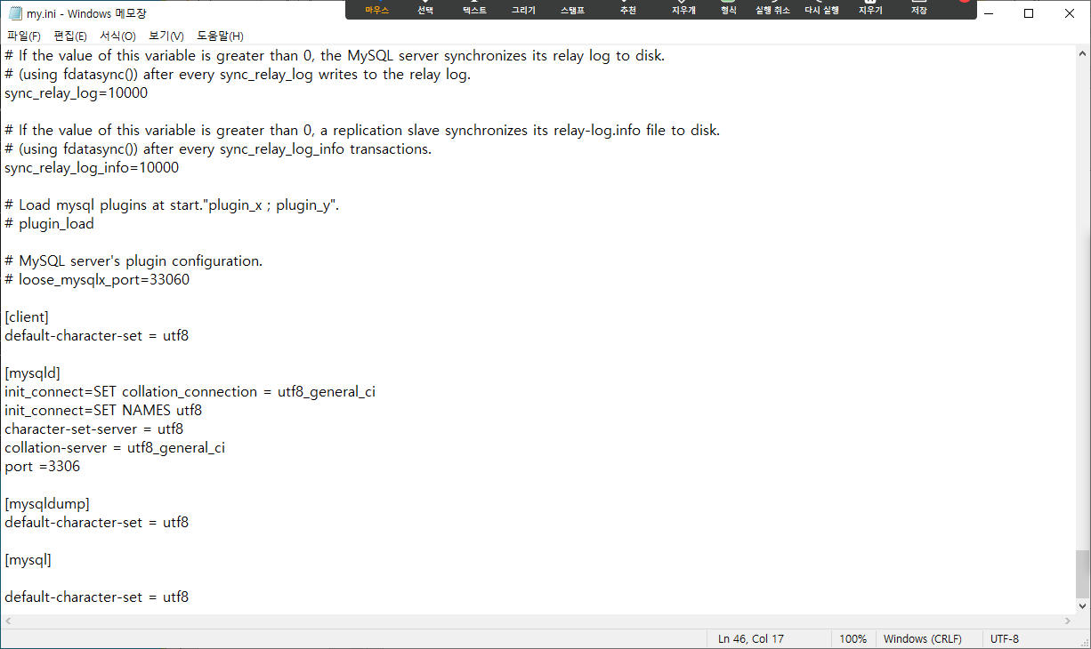


Slide 4
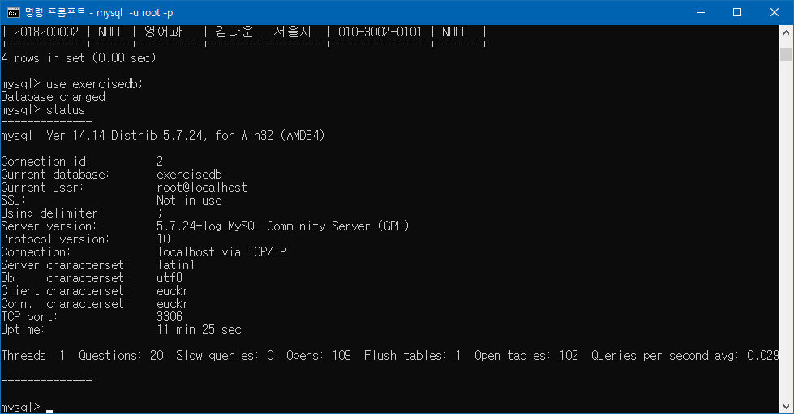
잘못된 창

Slide 5
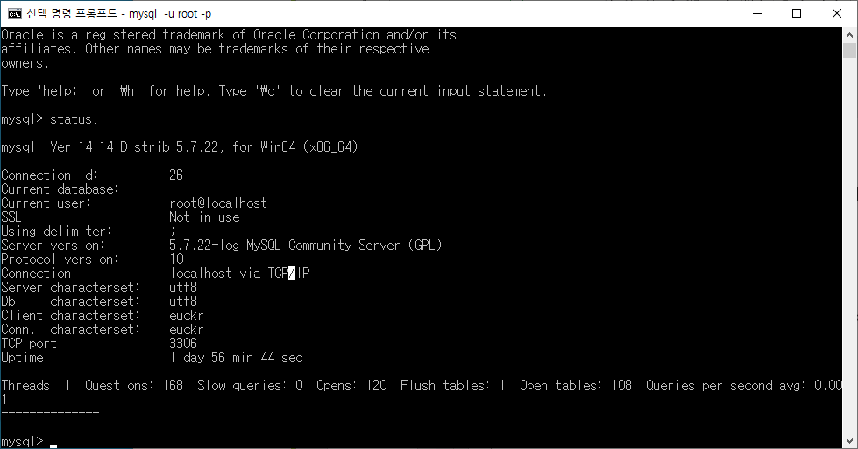

올바른 창

Slide 6
Workbench 사용법

Slide 7
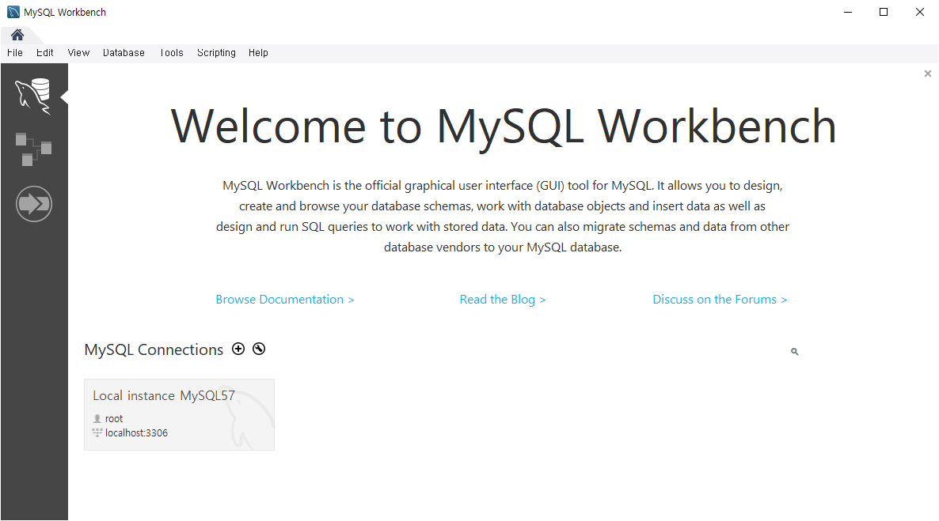



Slide 8
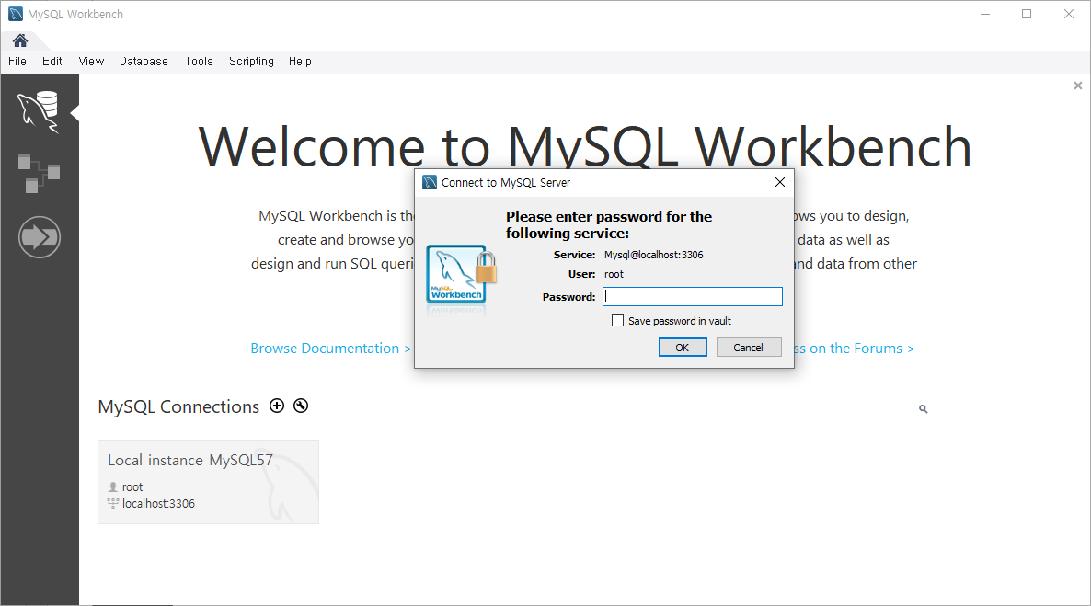



Slide 9
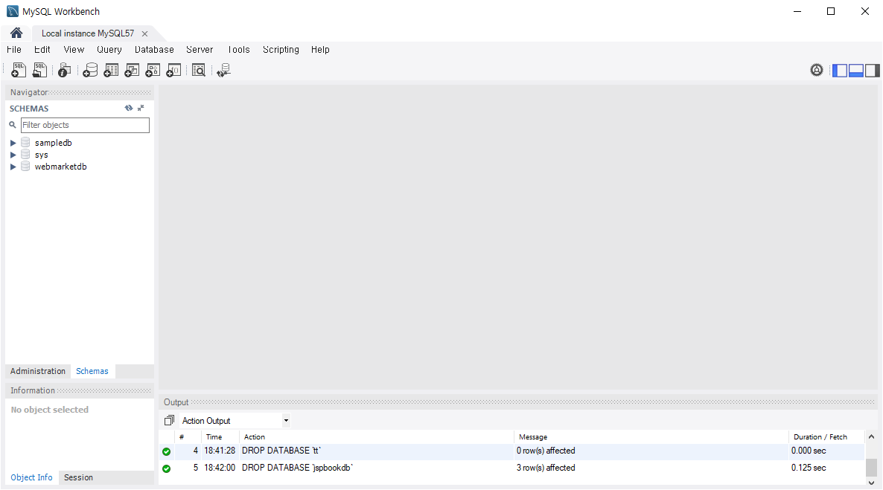


Slide 10
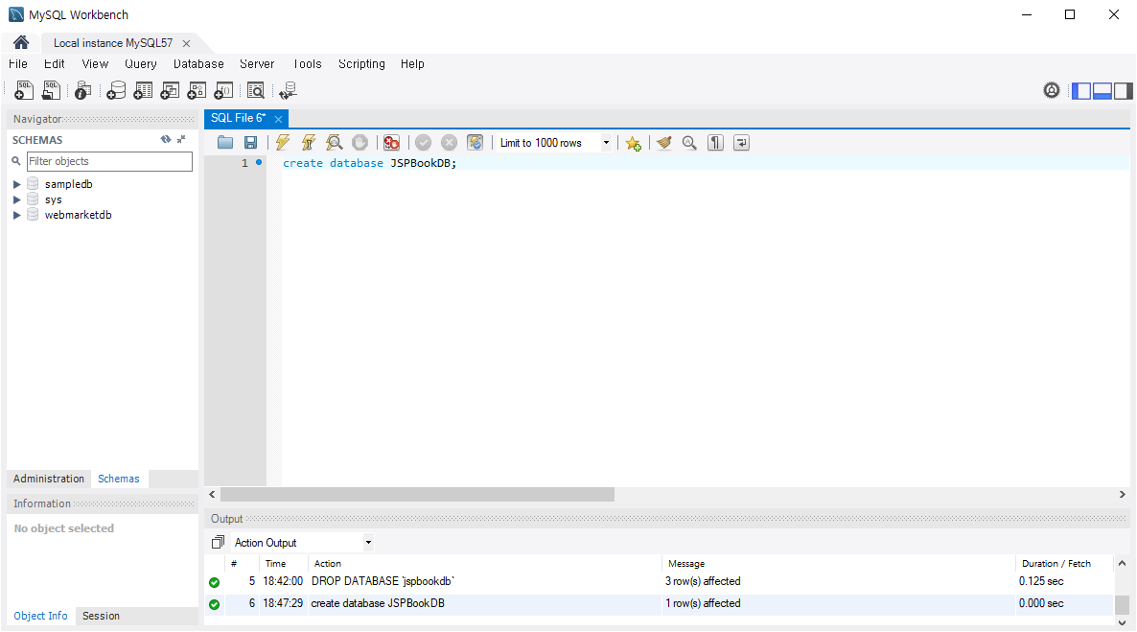

















Slide 11
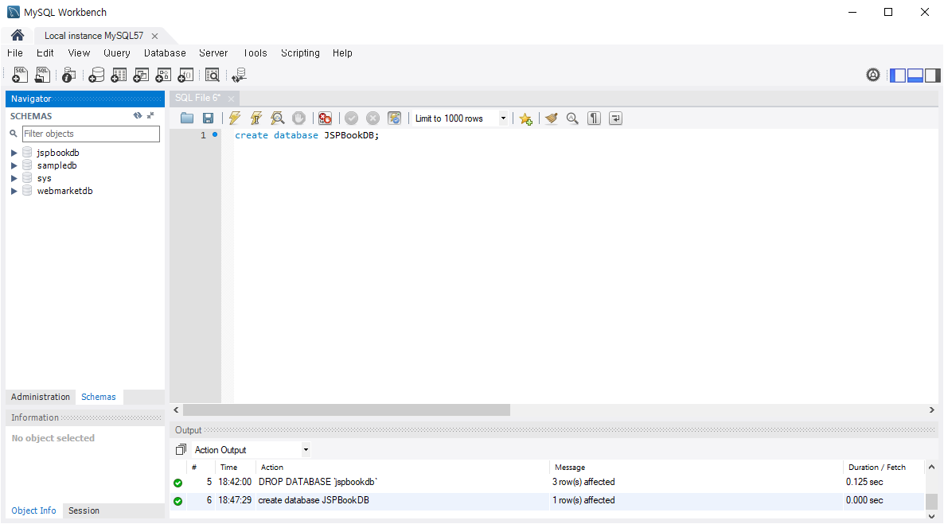



Slide 12
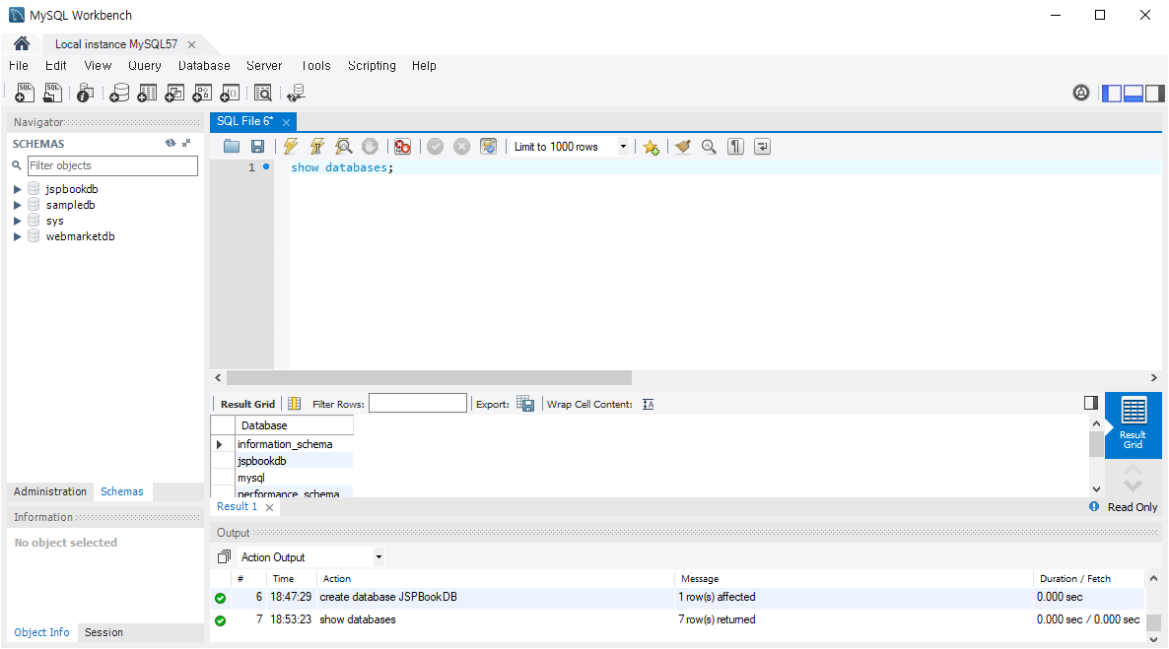












Slide 13
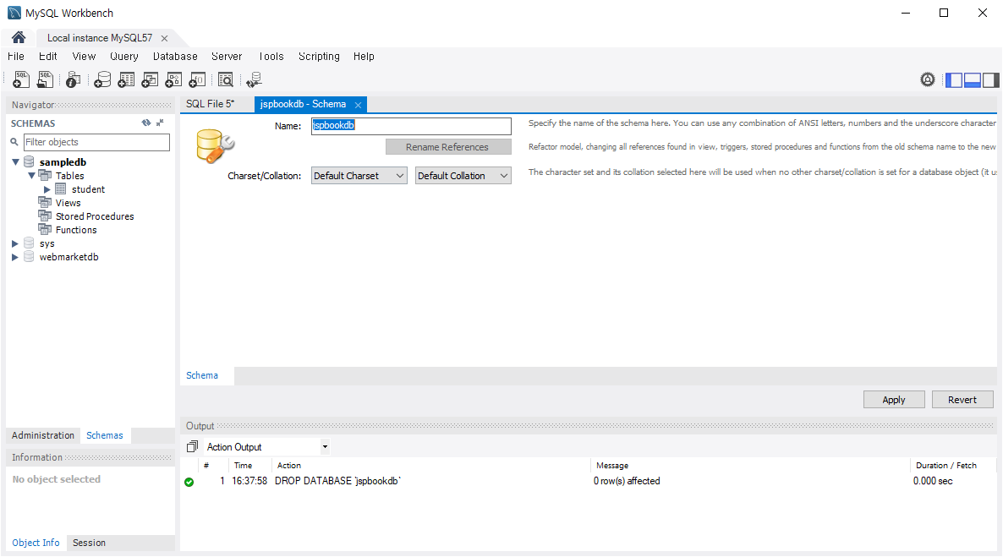








Slide 14
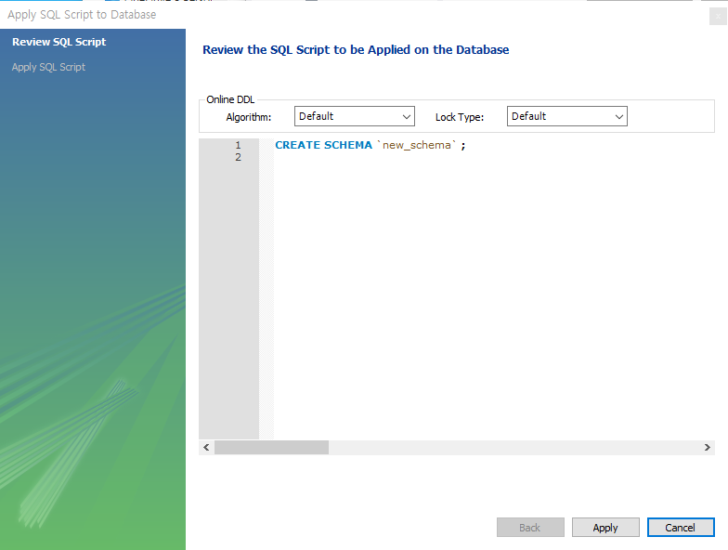
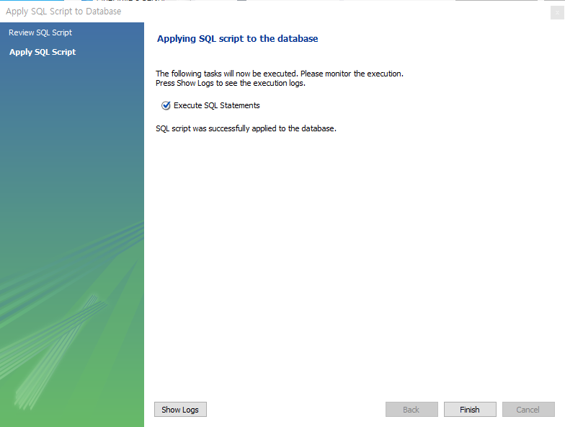






Slide 15
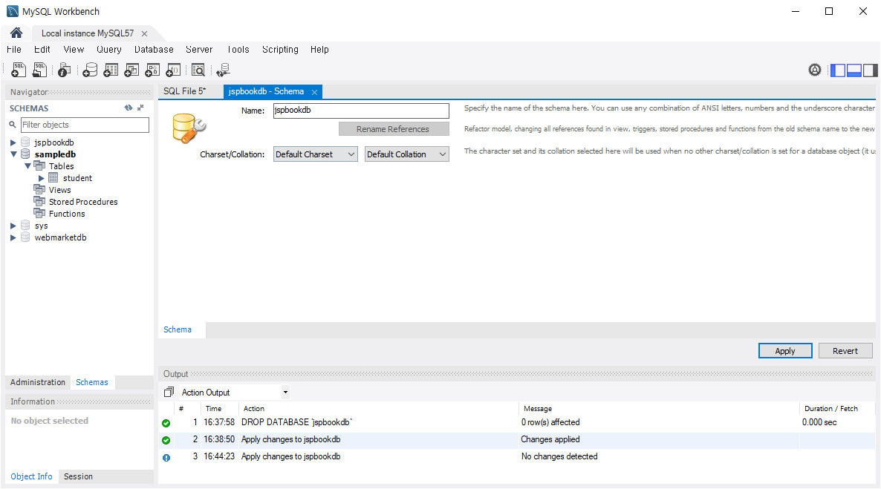











Slide 16
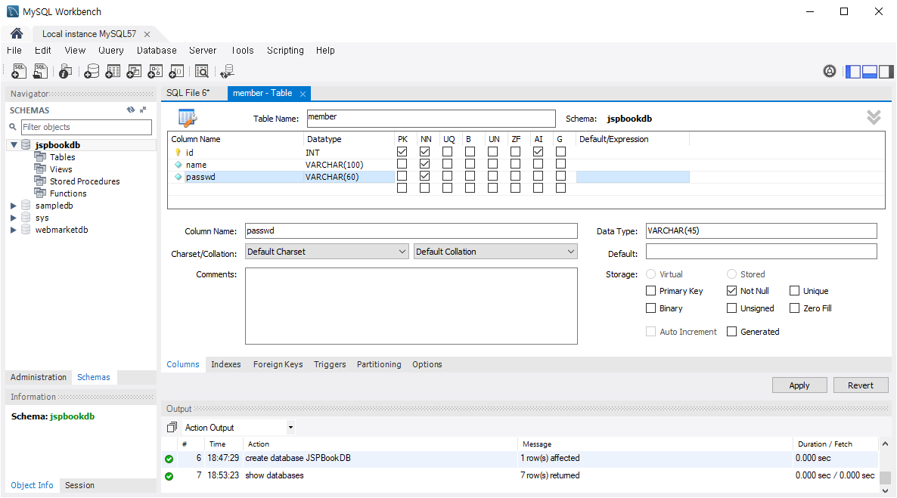











Slide 18
